Slide 1
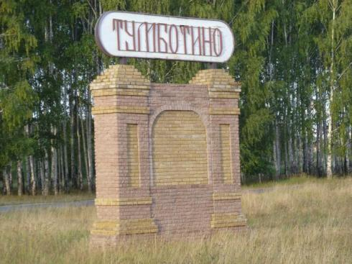
«Формирование представлений о малой Родине у детей 7-го года жизни в проектной деятельности»
«Любовь к родному краю, родной культуре, родной речи начинается с малого – с любви к своей семье, к своему жилищу, к своему детскому саду. Постепенно расширяясь, эта любовь переходит в любовь к Родине, её истории, прошлому и настоящему, ко всему человечеству»
Д.С. Лихачёв
Выполнила:
Воспитатель Басарукина Е.И.
I квалификационная категория
МБДОУ д/с №2 р. п. Тумботино

Slide 2

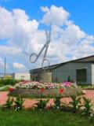
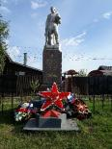
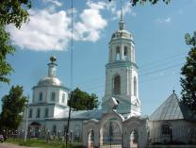
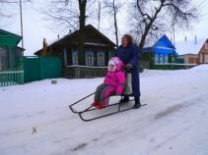
Целевой ориентир на этапе завершения ДО
Ребёнок проявляет любознательность, задаёт вопросы, касающиеся близких и далёких предметов и явлений, интересуется причинно-следственными связями (как? почему? зачем?),
Обладает начальными знаниями о себе, о предметном, природном, социальном и культурном мире, в котором он живёт.
Актуальность
В последнее время чувство патриотизма приобретает всё большее общественное значение и становится задачей государственной важности. Любовь к Родине начинается с любви к тому, что окружает ребёнка с детства – к своей семье, дому, детскому саду, своей улице, своем посёлку, к тому, что значимо и понятно – с любви к его малой Родине
Дошкольное детство – важнейший период в жизни человека, когда закладываются основы его личностной культуры, осваиваются моральные и нравственные ценности общества.

Slide 3
ЦЕЛЬ – формирование патриотического чувства у детей подготовительной группы посредством ознакомления с малой Родиной
Задачи:
Развивать познавательный интерес детей к изучению истории, природы, культуры родного края
Закреплять знания воспитанников о профессиях, связанных со спецификой родного посёлка
Формировать у детей бережное и рациональное отношение к природным объектам
Продолжать знакомить воспитанников с достопримечательностями поселка Тумботино
Воспитывать у детей чувство гордости за свою малую Родину
Вовлечь родителей в образовательный процесс для совместной деятельности

Slide 4




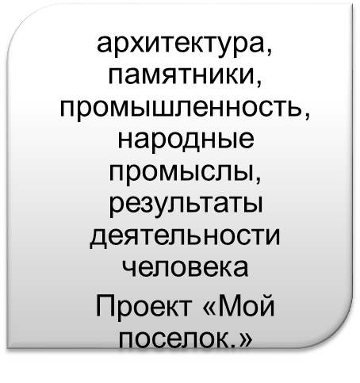
Деятельностный аспект
Мир природы
Мир людей

Slide 5

Этапы реализации проекта
Подготовительный этап
Мероприятия
1. Анкетирование родите-лей: «Патриотическое воспитание ребенка в семье и детском саду»
2. Процесс наблюдения за воспитанниками.
3. Родительское собрание «Круглый стол» по теме проекта
4. Оформление выставки для родителей «Заповедные места родного края»
5. Подбор наглядно-дидактических пособий, демонстрационного и консультативного
материала
6. Составление перспективного плана, создание развивающей среды.
Основной этап
Мероприятия
Проведение тематической НОД
2. Экскурсии и целевые прогулки
3. Компьютерные презентации
4. Конкурс детских рисунков по теме
5. Заучивание стихов, песен о родном поселке, чтение книг
6. Совместная деятельность детей и родителей «Герб моей семьи», фотоколлаж «Моя семья»
7. Макет улиц микрорайона
8.Лэпбук «Моя малая Родина»
«75 лет Победы»
9. Создание карты Нижегородской области
10. Проведение акций
11. Праздники и развлечения
Заключительный этап
Мероприятия
Процесс наблюдения за воспитанниками с целью определения уровня сформированности патриотических чувств
2. Квест: «Путешествие по родному поселку»
3. Мониторинг результативности проекта

Slide 6

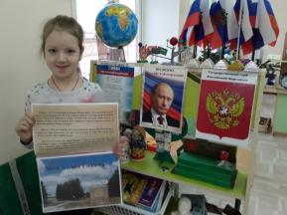
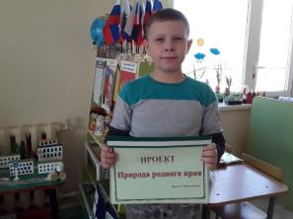
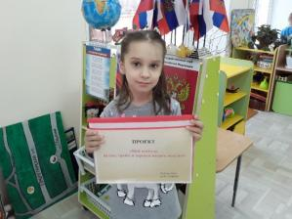
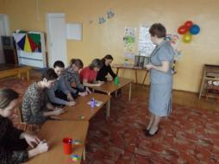
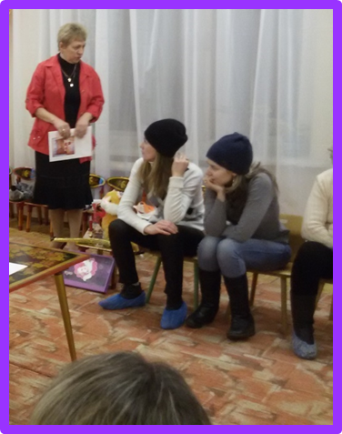
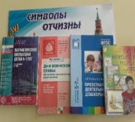
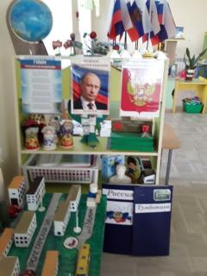
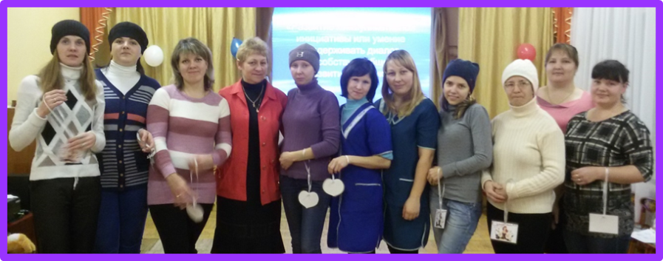

Slide 7
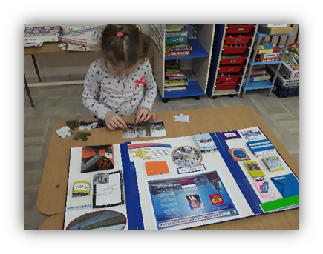
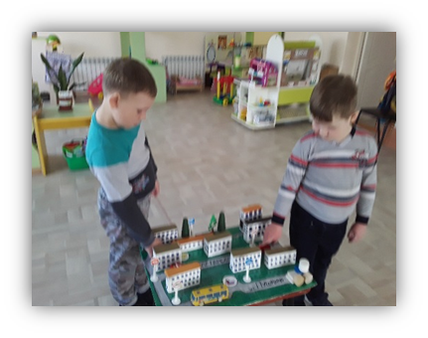
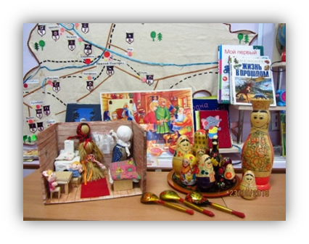
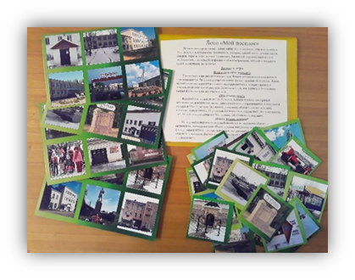
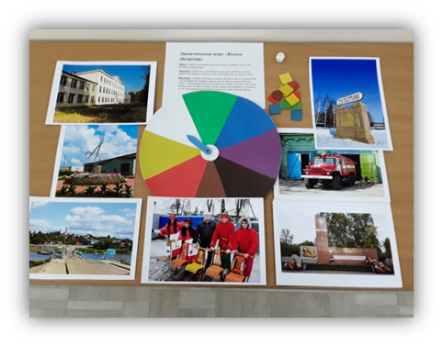

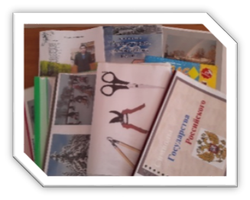
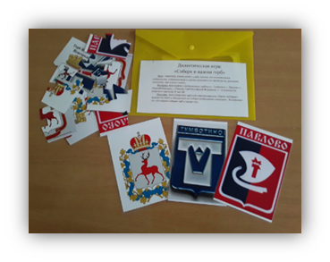
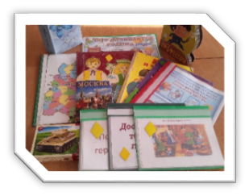
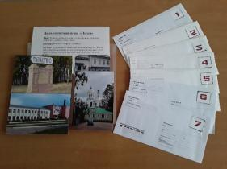

Slide 8
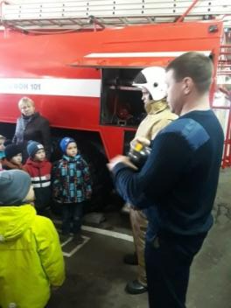
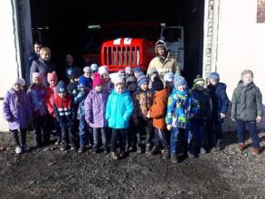
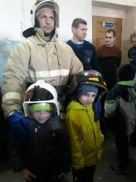
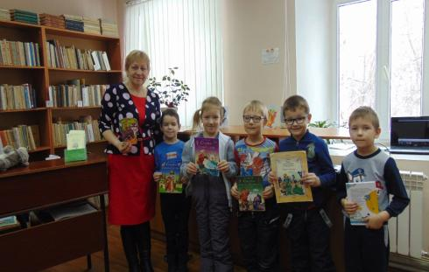
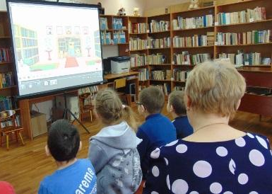
Экскурсии
Экскурсия в пожарную часть № 119 р.п. Тумботино
Экскурсия в детскую библиотеку

Slide 9

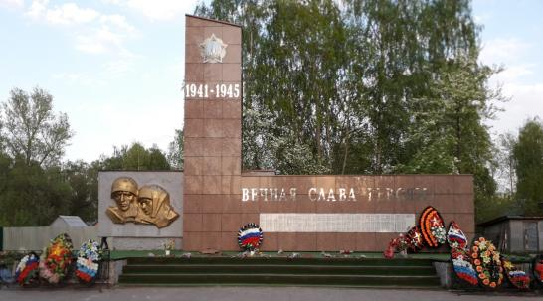
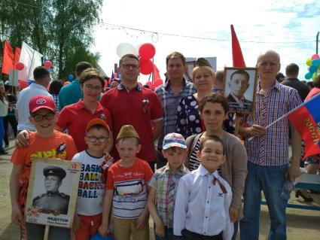
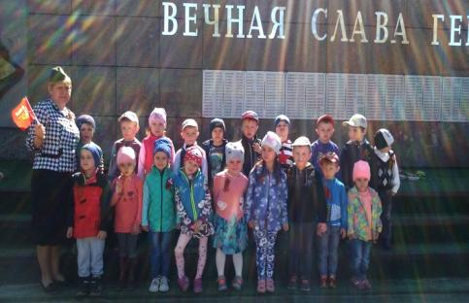

Slide 10
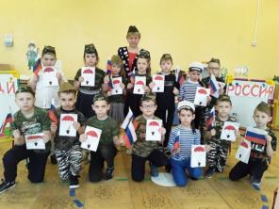
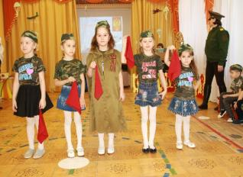
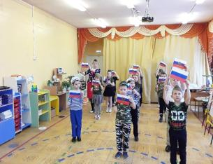
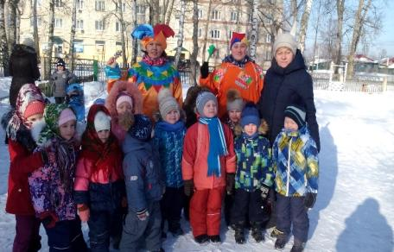
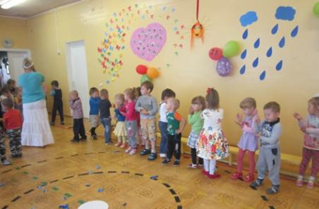
Наши праздники
Подарок папе

Slide 11
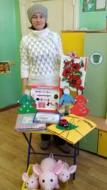
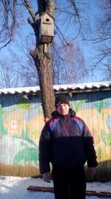
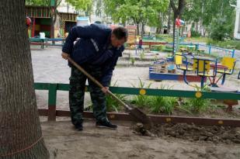
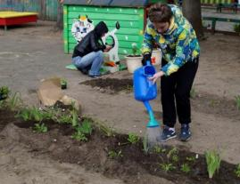

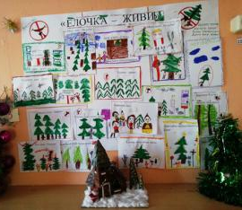
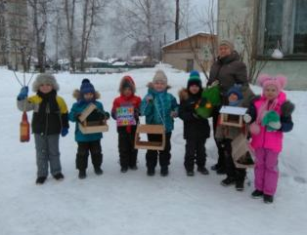
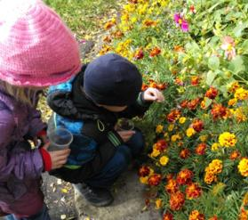
Акции
Озеленяем участок
Встречаем птиц
Заботимся о птицах зимой
«Елочка – живи»
Собираем семена

Slide 12
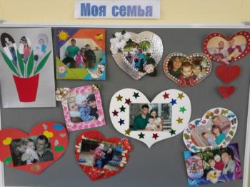
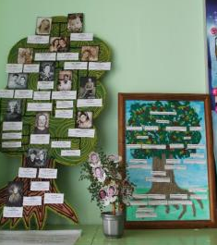
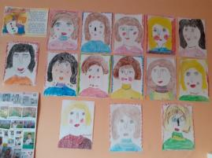
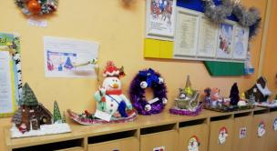

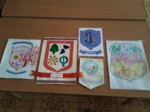
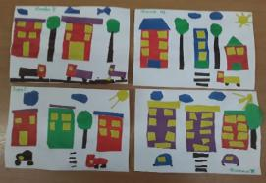


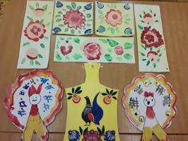



Дома на нашей улице

Slide 13










Профессия моей мамы

Slide 14











Slide 15

Результаты
Качественные изменения:
Воспитанники:
- имеют представление о поселке, в котором они живут, знают, что это их малая Родина, испытывают чувство гордости за свой край
- знают историю возникновения поселка, его достопримечательности
- проявляют интерес к родному краю, который находит отражение в рисунках, рассказах, лепке, аппликации
- знают праздники и традиции, которые отмечаются в поселке и семье
- имеют представление о профессиях жителей поселка
- бережно относятся к природным объектам
Родители:
- Компетентность в вопросах важности нравственно – патриотического воспитания дошкольников.
- Активное участие в реализации проектов

Slide 17

СПАСИБО ЗА ВНИМАНИЕ!

